Slide 1
Istituto Comprensivo Cosenza III “Roberta Lanzino”
ERASMUS+ KA101
“Noi per una scuola Inclusiva, Innovata, Internazionale”
Codice 2018-1-IT02-KA101-046929
CUP - C89F19000020006

Slide 2
INTERNATIONALIZATION STRATEGY ERASMUS+ KA229 project «LET’S TALK ABOUT SOIL» ERASMUS+ KA101 PROJECT «NOI PER UNA SCUOLA INCLUSIVA, INNOVATA, INTERNAZIONALE» Use ICT to Integrate Migrant Students in your Classroom VALENCIA - SPAIN

Slide 3
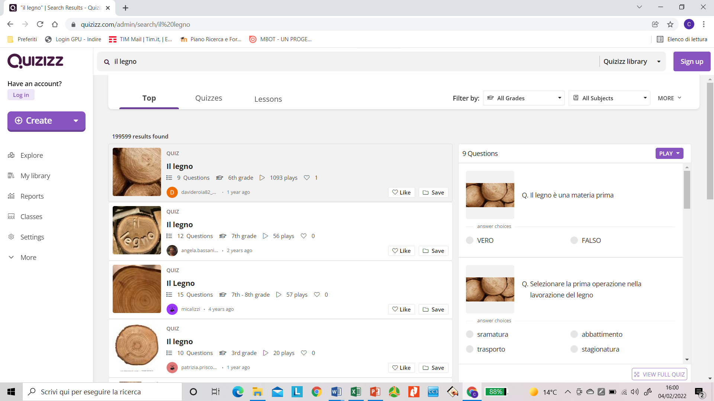
QUIZIZZ
Quizizz è un’applicazione che consente di creare e svolgere online test di varia natura a scelta multipla in modo divertente e in tempi velocissimi. L’utilità dei test mira ad una verifica formativa in quanto consente immediati riscontri del processo di apprendimento degli studenti e ad una verifica sommativa conclusiva dei vari percorsi. L’uso di queste nuove strategie dà nuovi impulsi alla didattica, individuando percorsi alternativi per raggiungere ciascun alunno. Si evidenziano un’alta motivazione e curiosità da parte degli studenti, che si approcciano in modo positivo e proficuo a tale esperienza.

Slide 4
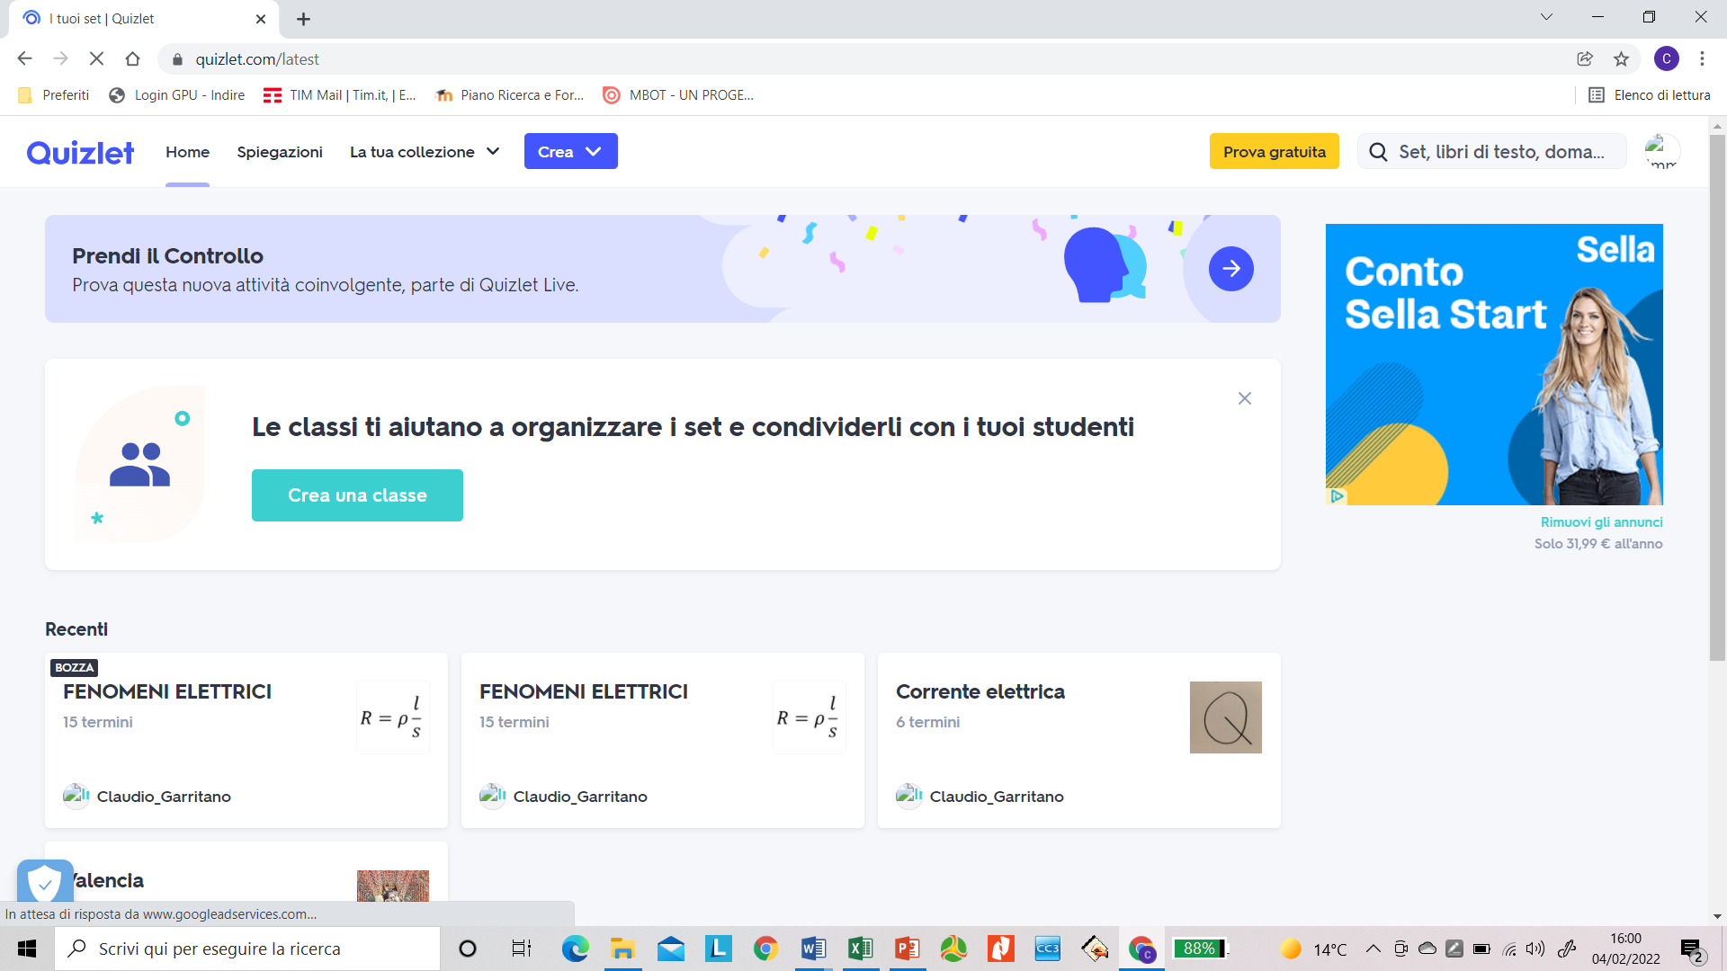
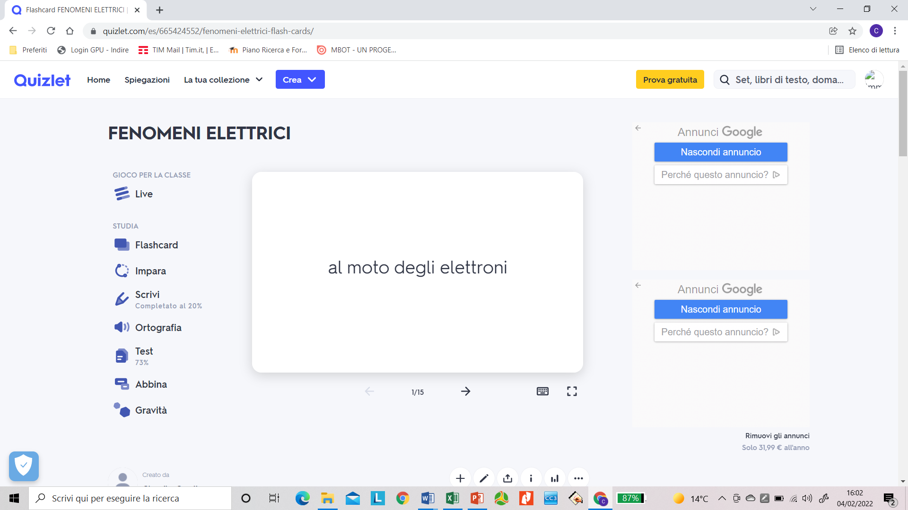
QUIZLET
Quizlet è una piattaforma che permette di creare flashcard utilizzate per eseguire varie tipologie di esercizi e test e di usare anche le risorse create da altri utenti.

Slide 5
LYRICS TRAINING
Lyrics Training è un applicativo che consente di preparare attività didattiche per l’apprendimento delle lingue straniere, gradevole perché si ascoltano canzoni. Si sceglie il grado di difficoltà: Beginner, Intermediate, Advanced, Expert. Si sceglie la modalità e si risponde all’interno di un menu di scelta o scrivendo le parole negli spazi vuoti. Si registrano le risposte fornite, i tentativi andati a buon fine, gli errori e i tempi. E’ presente l’opzione “Karaoke” e le opzioni di stampa. Per le funzioni più avanzate, mediante registrazione alla piattaforma e creazione dell’account personale, è possibile anche caricare altri file musicali, personalizzare gli esercizi per i propri allievi e tenere traccia dei risultati. Infinite le applicazioni di queste attività nella didattica; si risveglia la motivazione di un gruppo classe, massimizzando l’inclusività (per gli studenti internazionali) e, perché no, arrivare a mostrare ai nostri allievi modalità differenti per utilizzare lo smartphone e impiegare il tempo libero, sviluppando competenze linguistiche preziose.

Slide 6
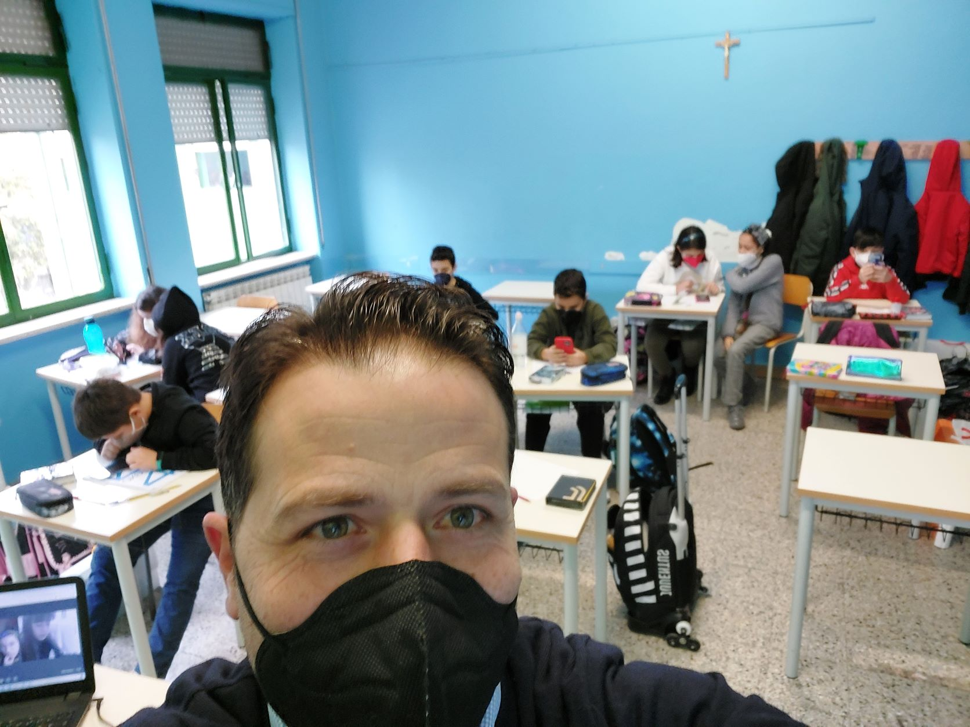
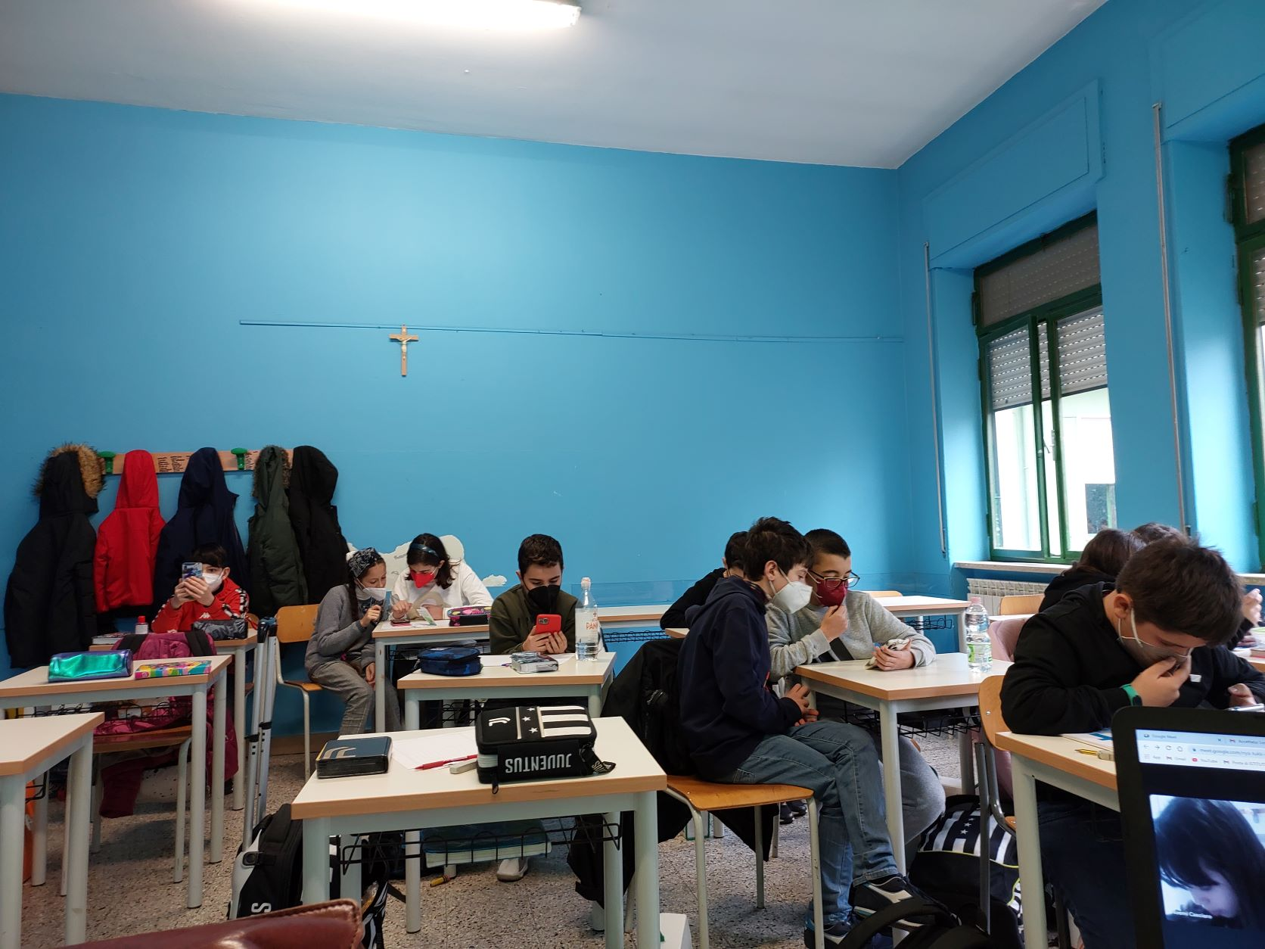
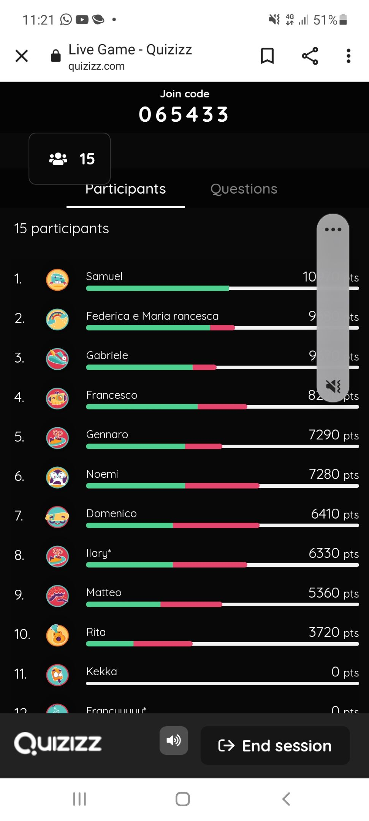
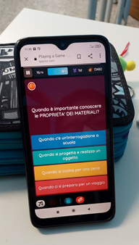
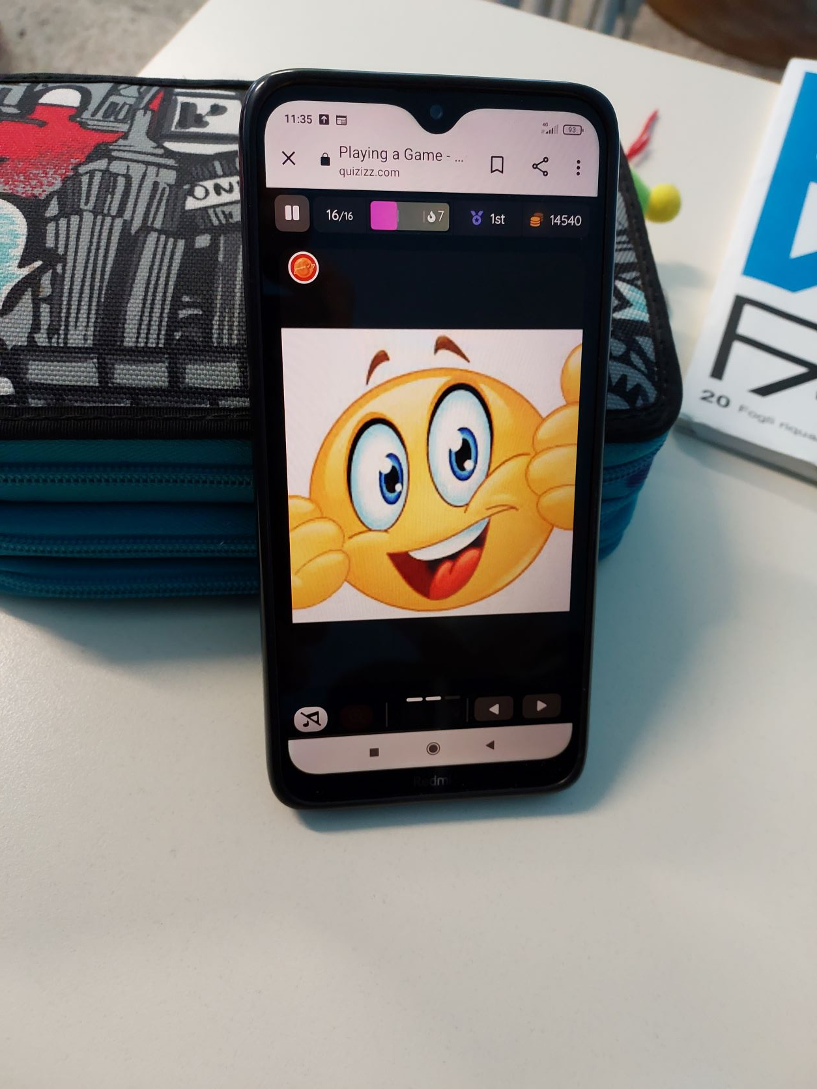
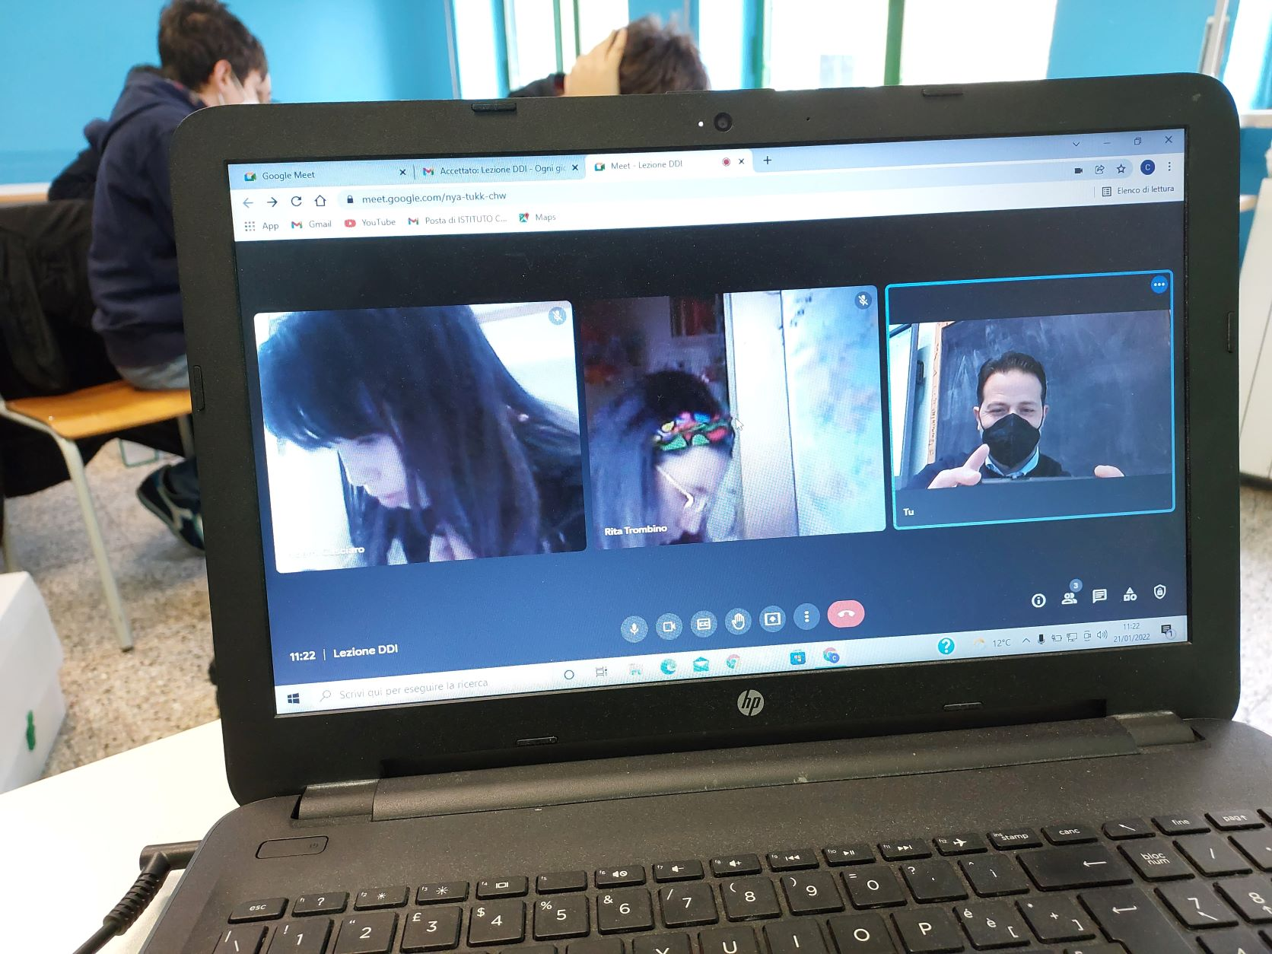
RESTITUZIONE IN CLASSE DELLE COMPETENZE ACQUISITE
GAMIFICATION CON QUIZIZZ IN CLASSE I B
IL LEGNO E LE SUE PROPRIETA’
…anche in DDI

Slide 7
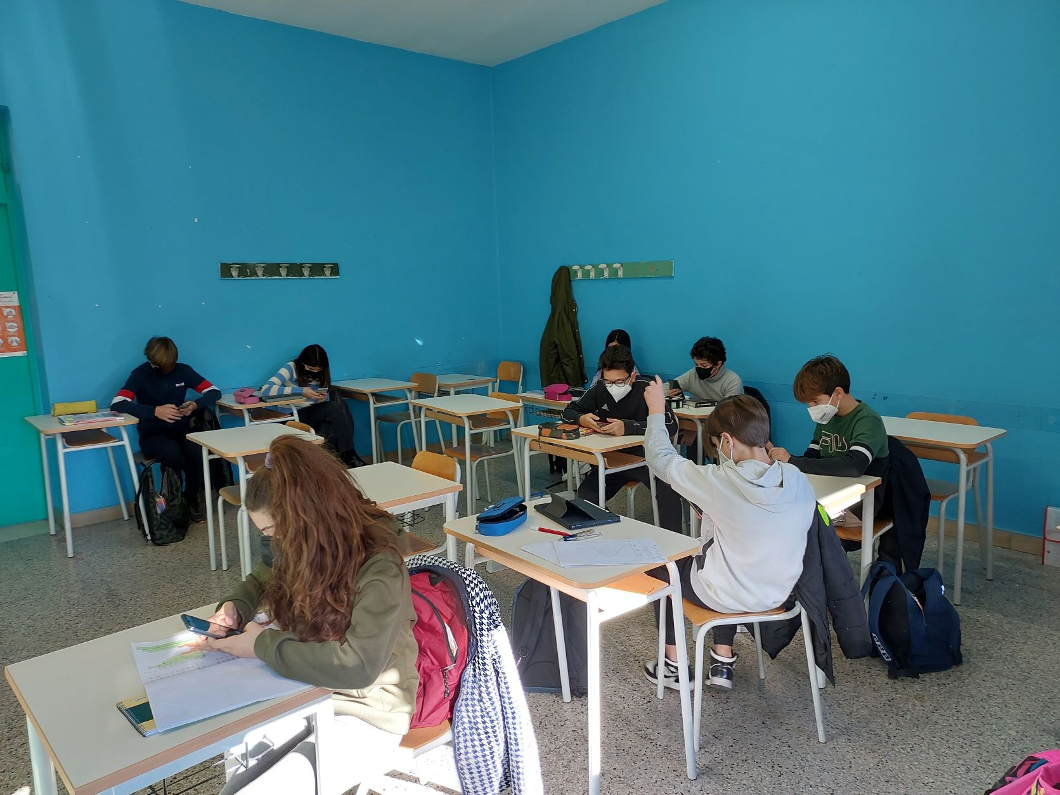
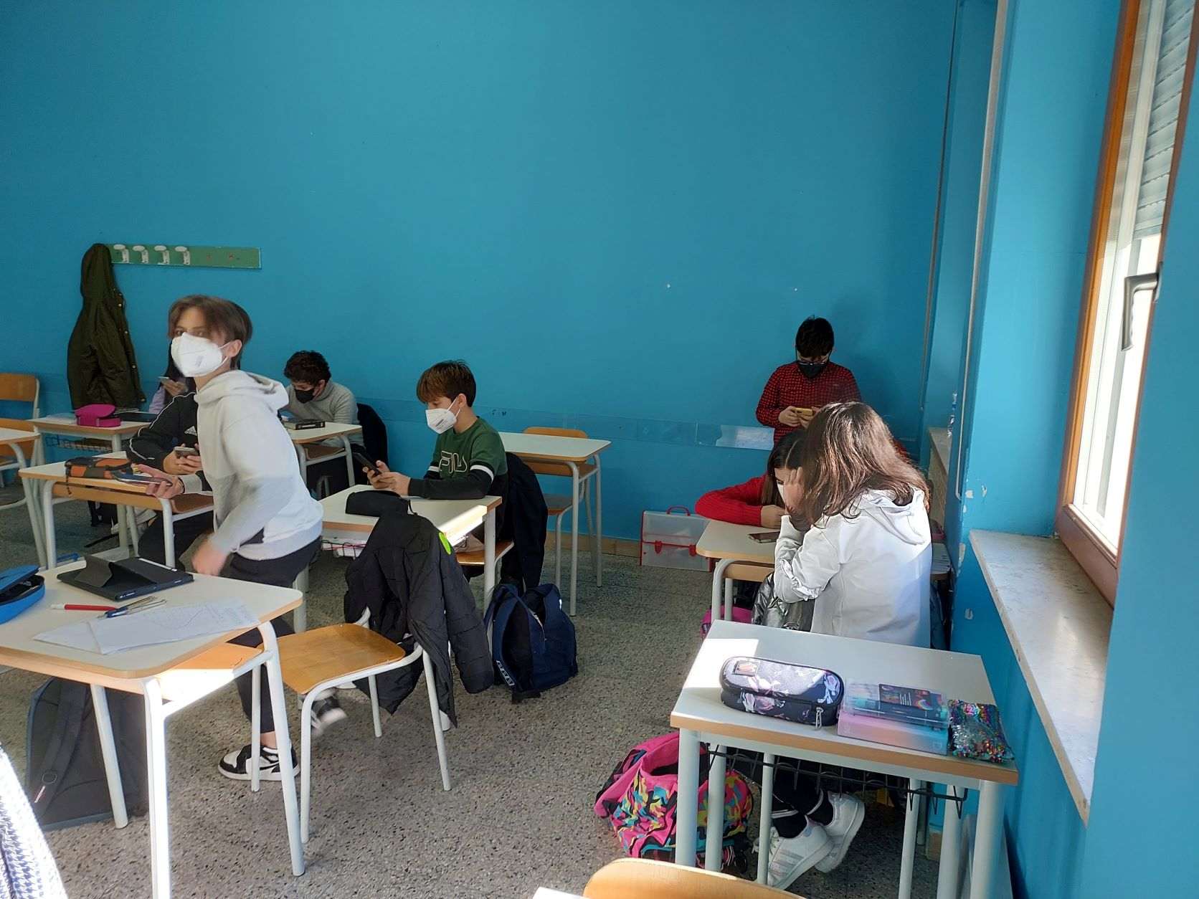
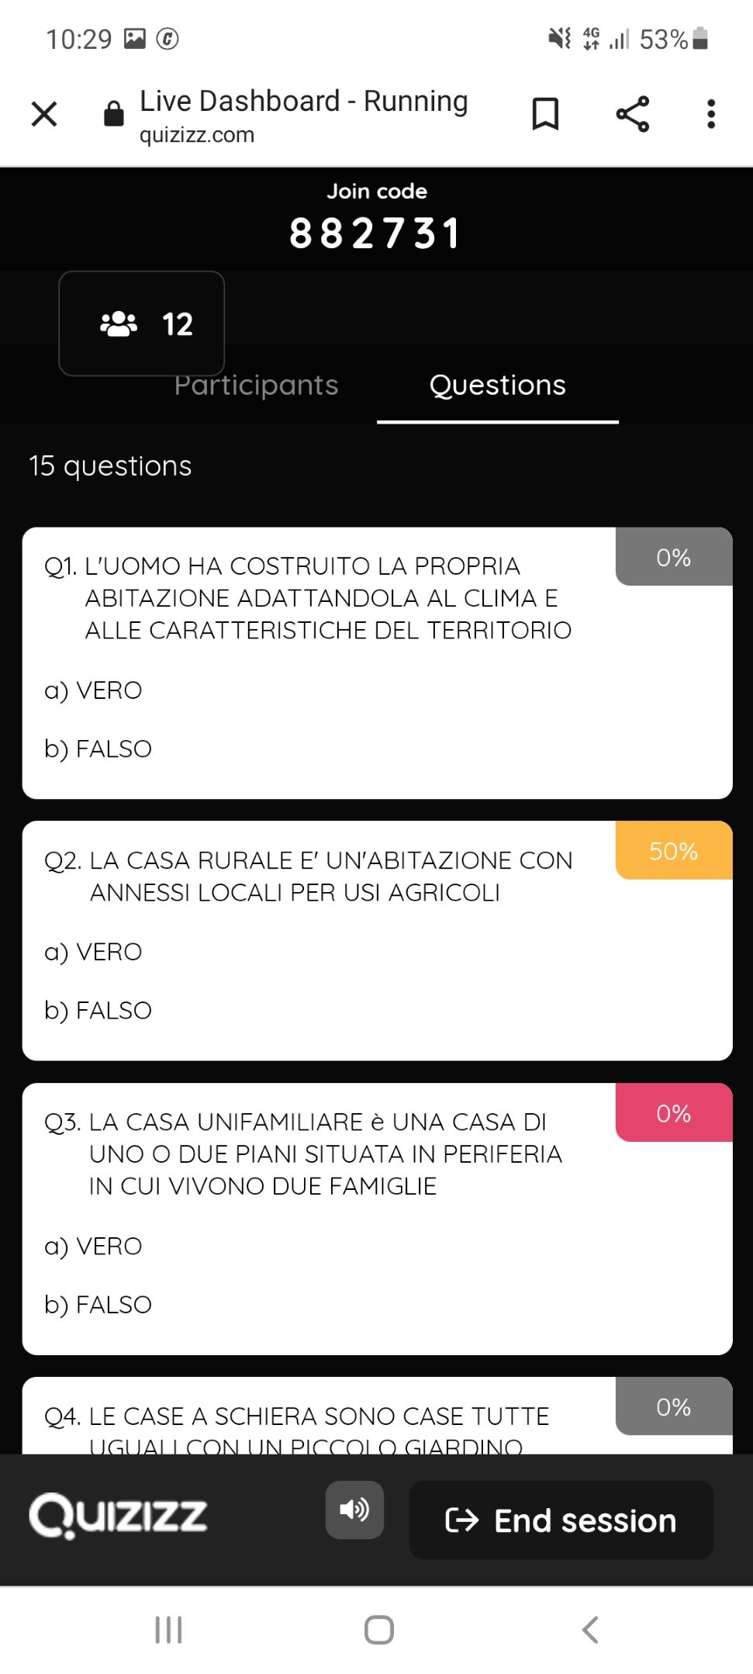
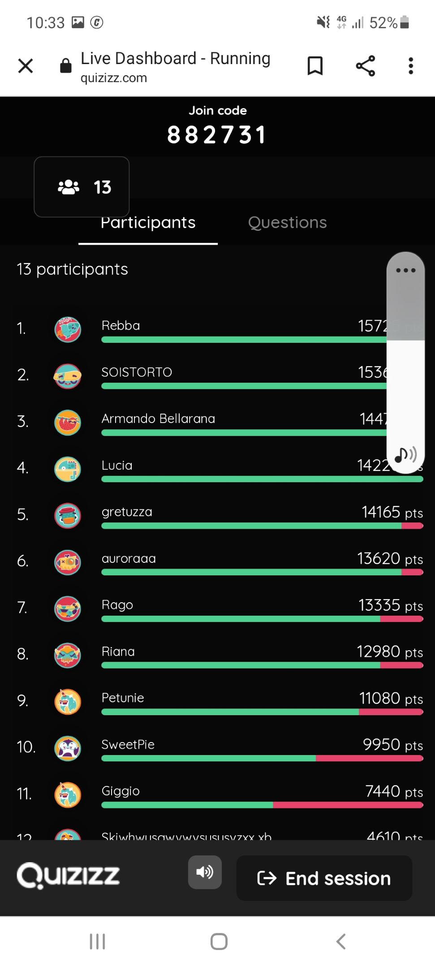
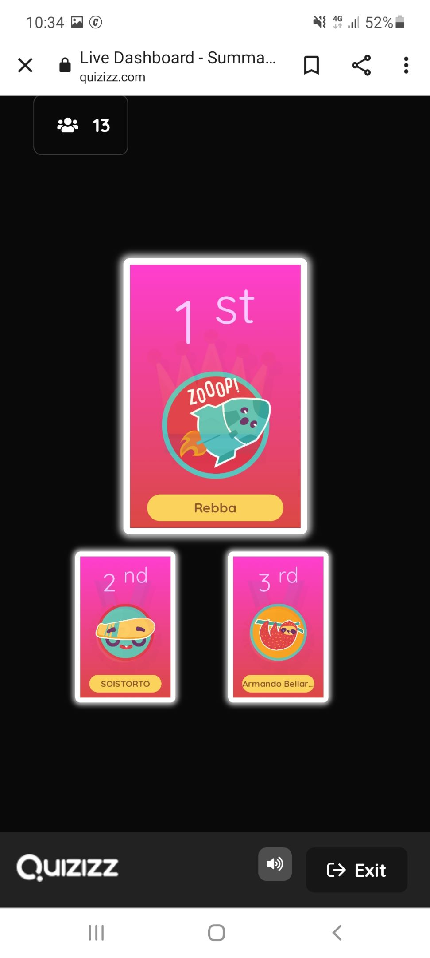
RESTITUZIONE IN CLASSE DELLE COMPETENZE ACQUISITE
GAMIFICATION CON QUIZIZZ IN CLASSE II B
TECNOLOGIA DELLE COSTRUZIONI

Slide 8
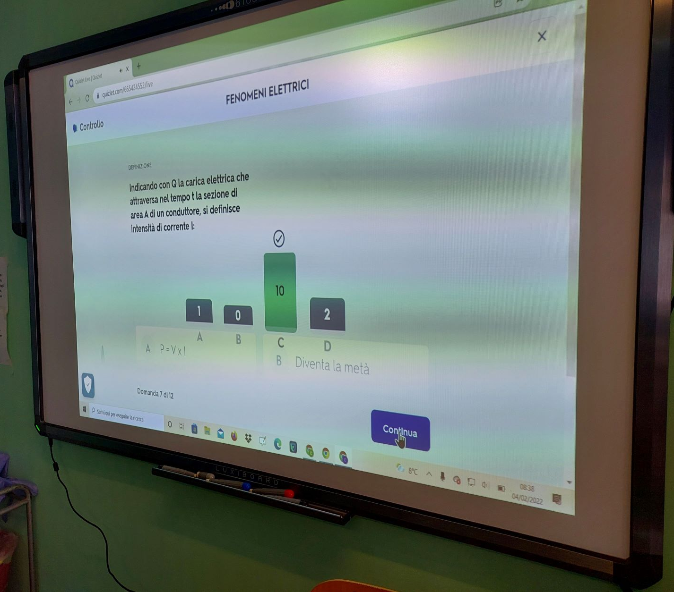
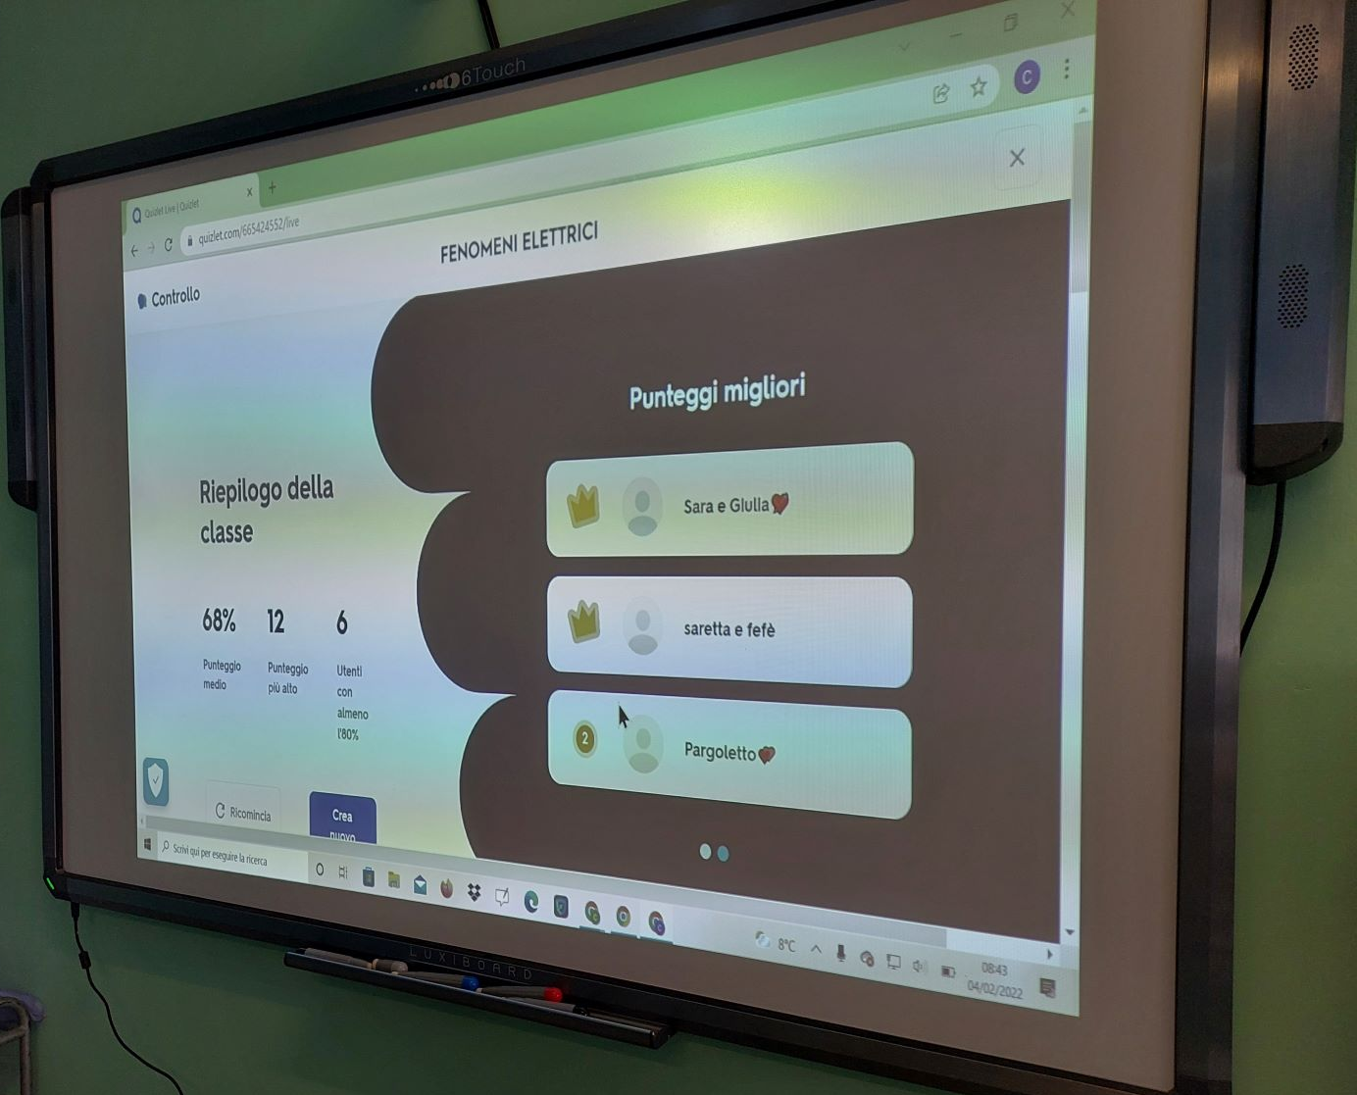
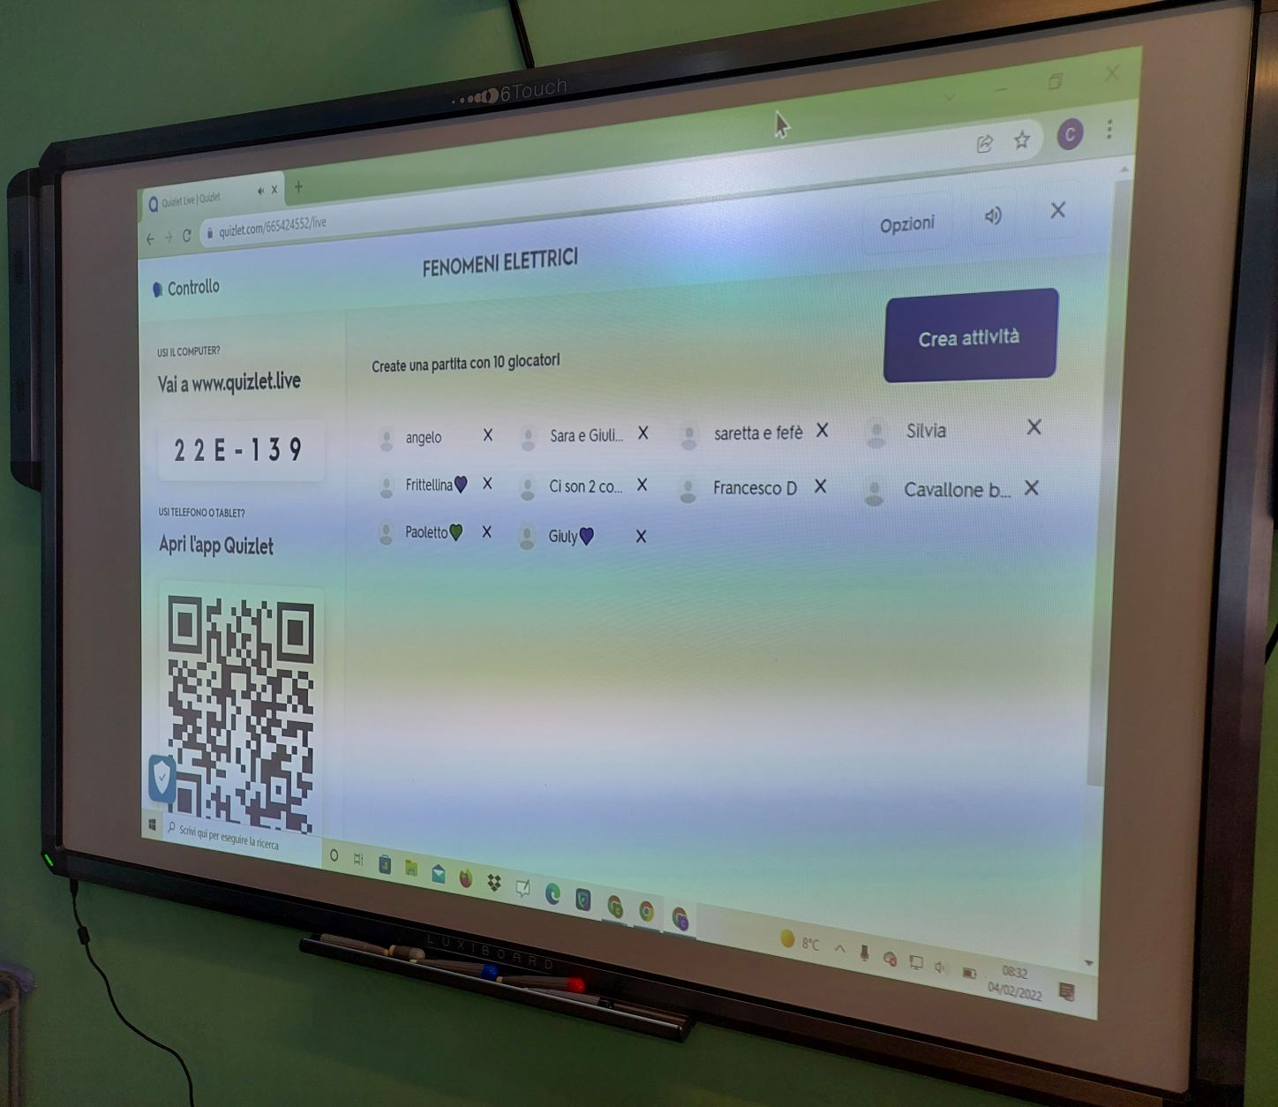
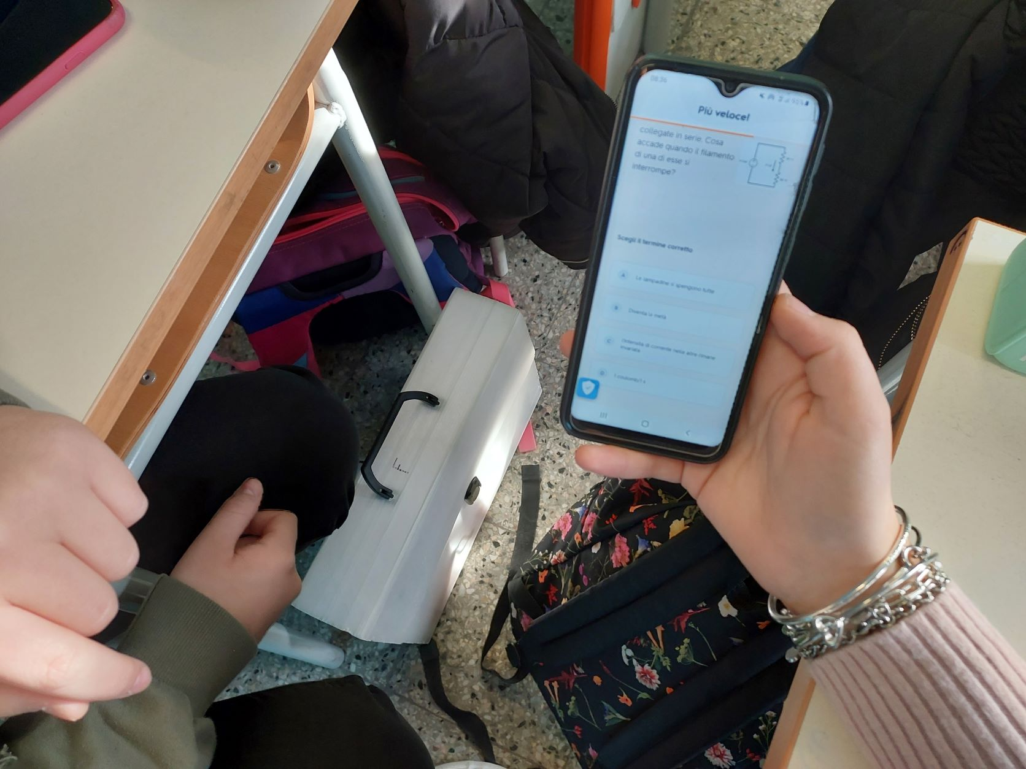
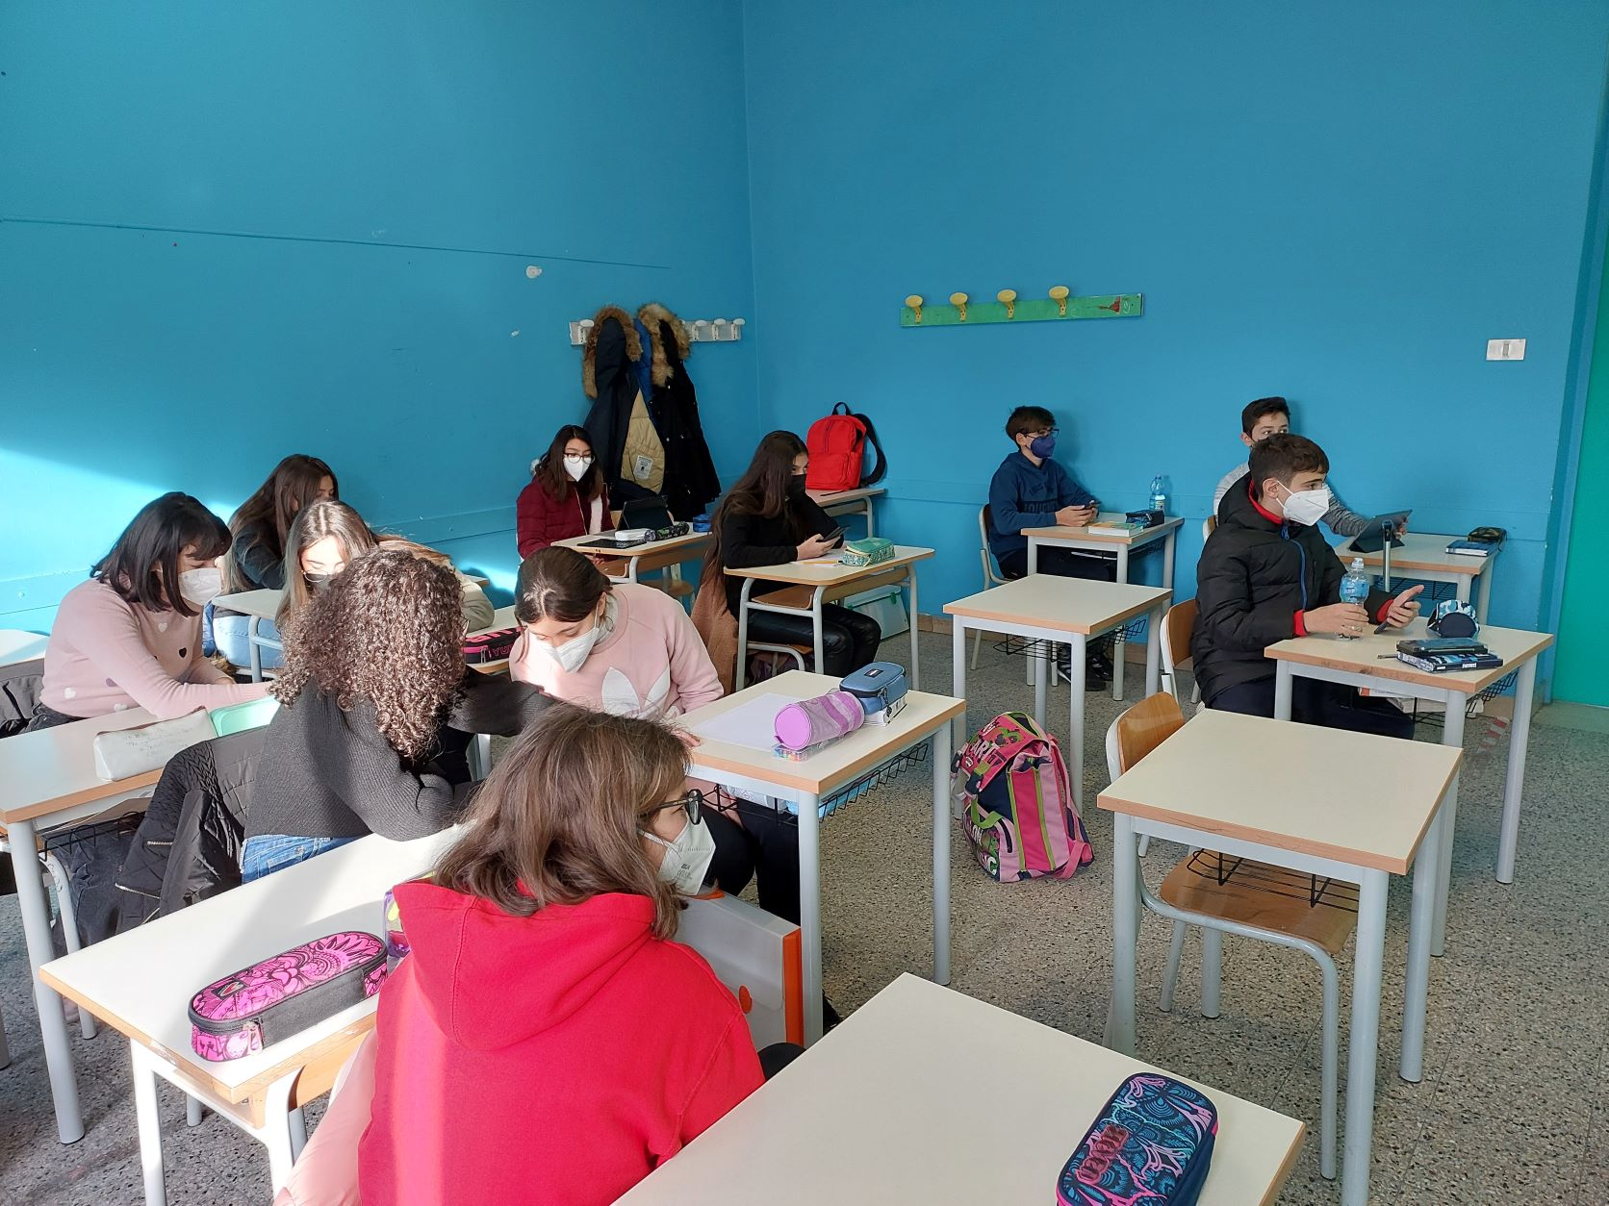
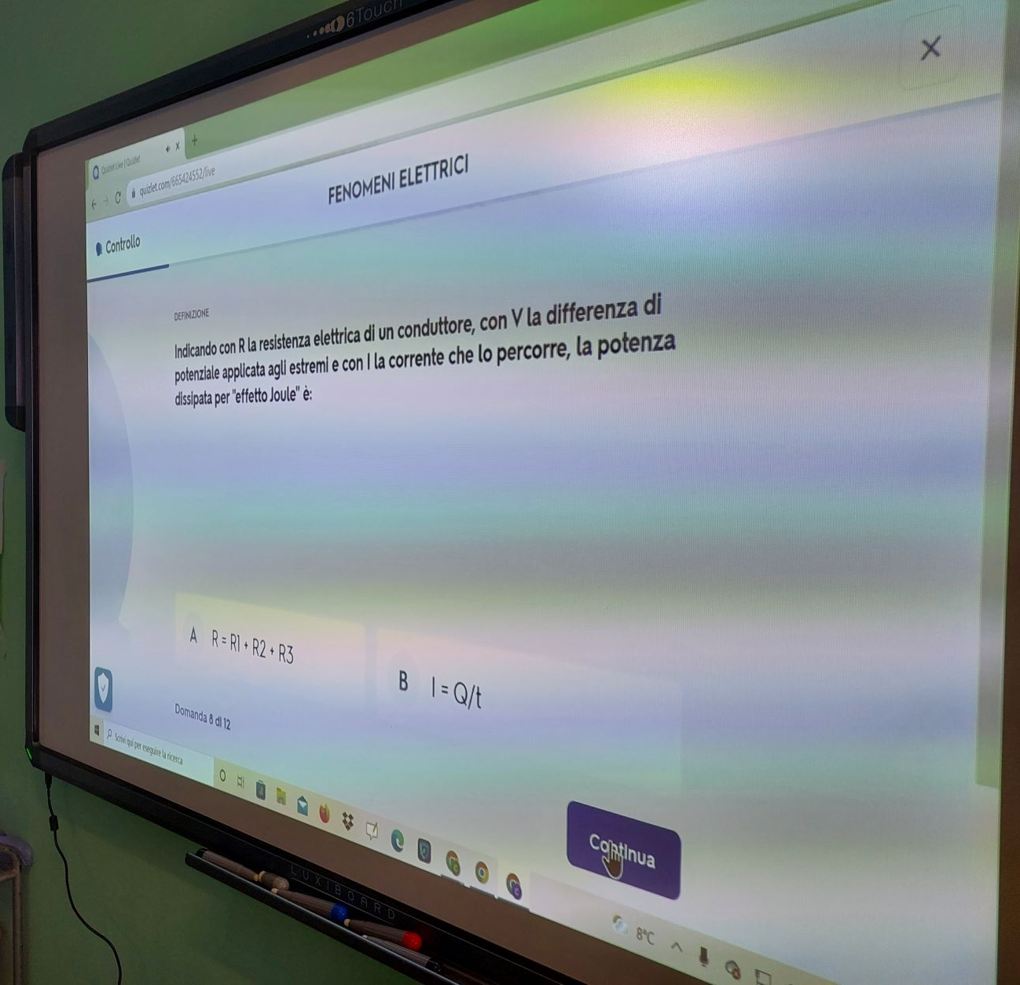
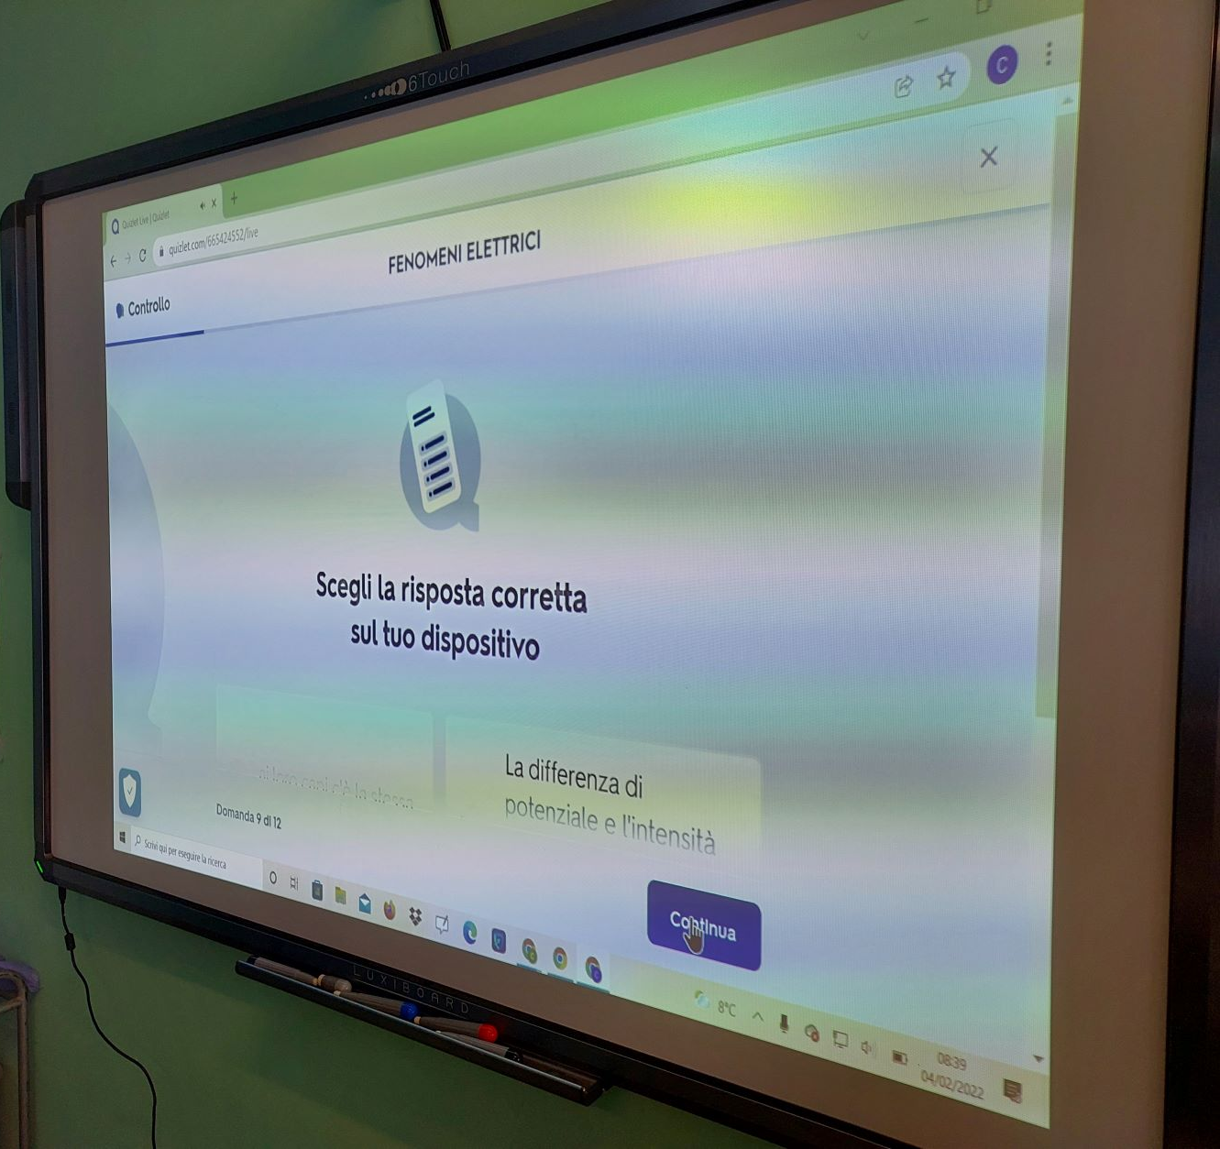
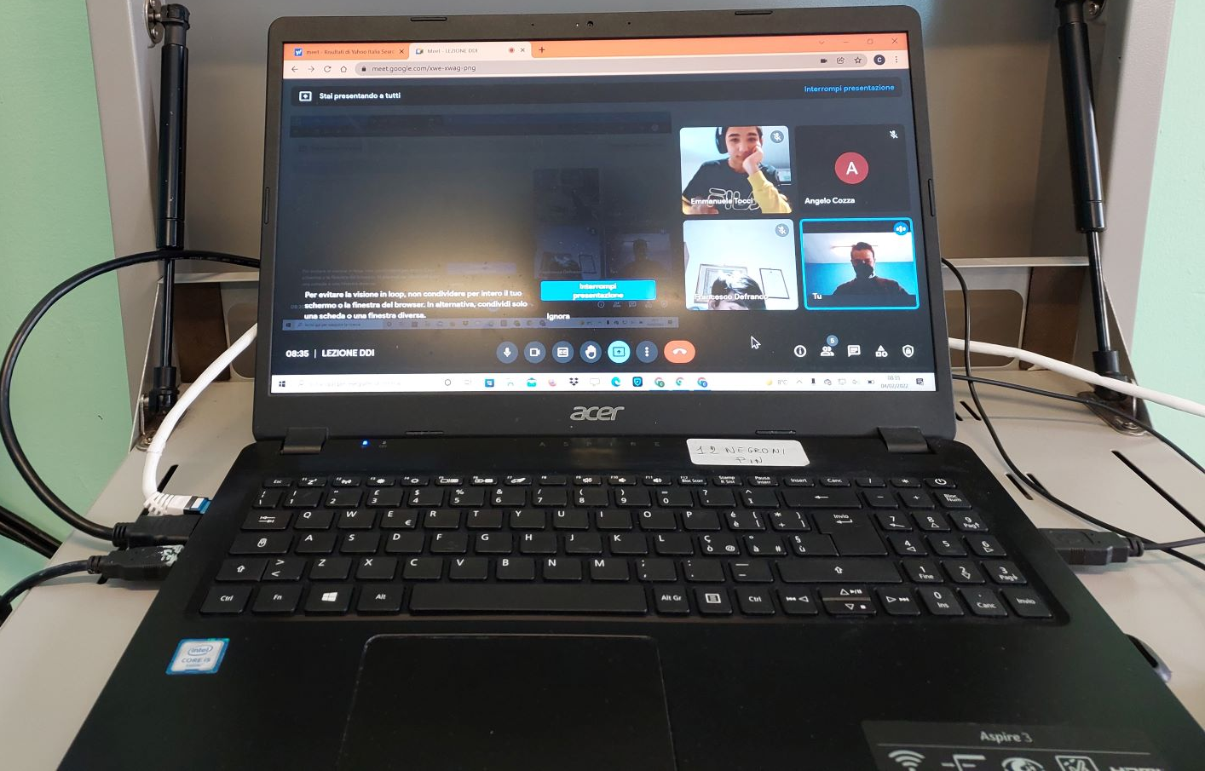
RESTITUZIONE IN CLASSE DELLE COMPETENZE ACQUISITE
GAMIFICATION CON QUIZLET IN CLASSE III B
FENOMENI ELETTRICI
…anche in DDI

Slide 9
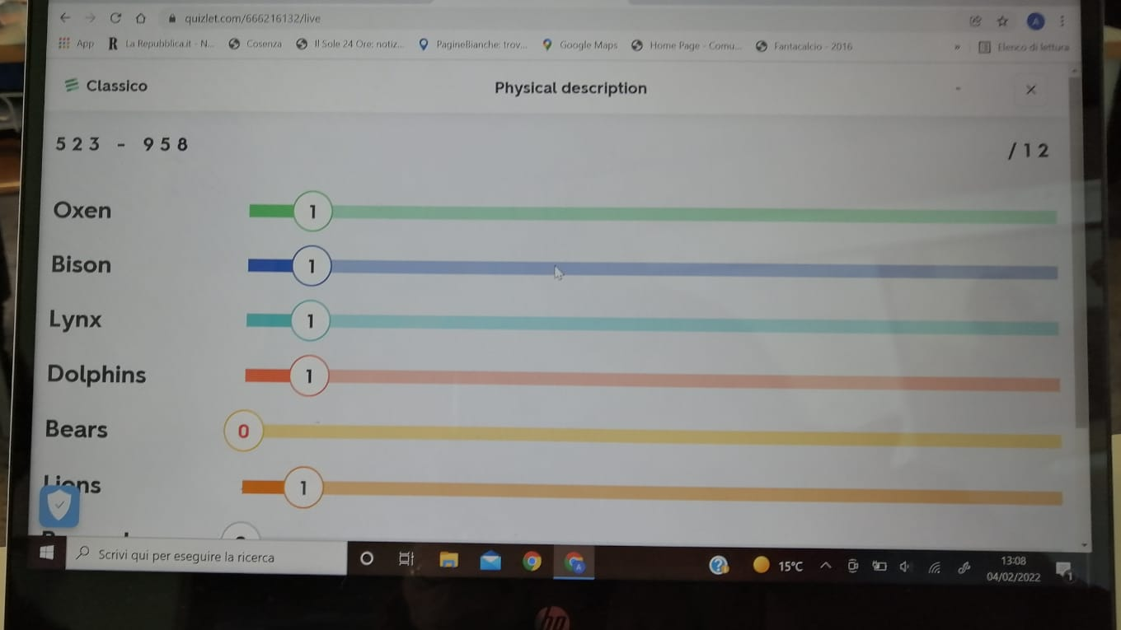
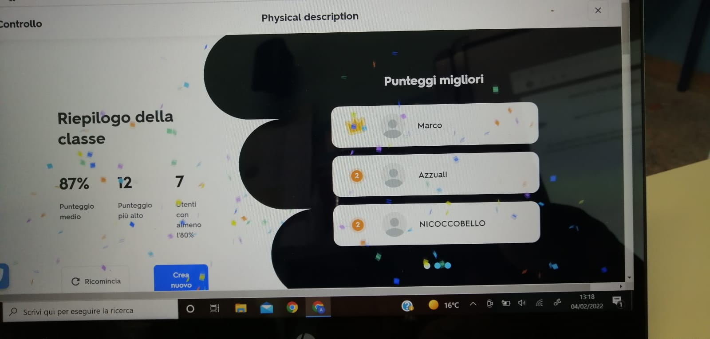
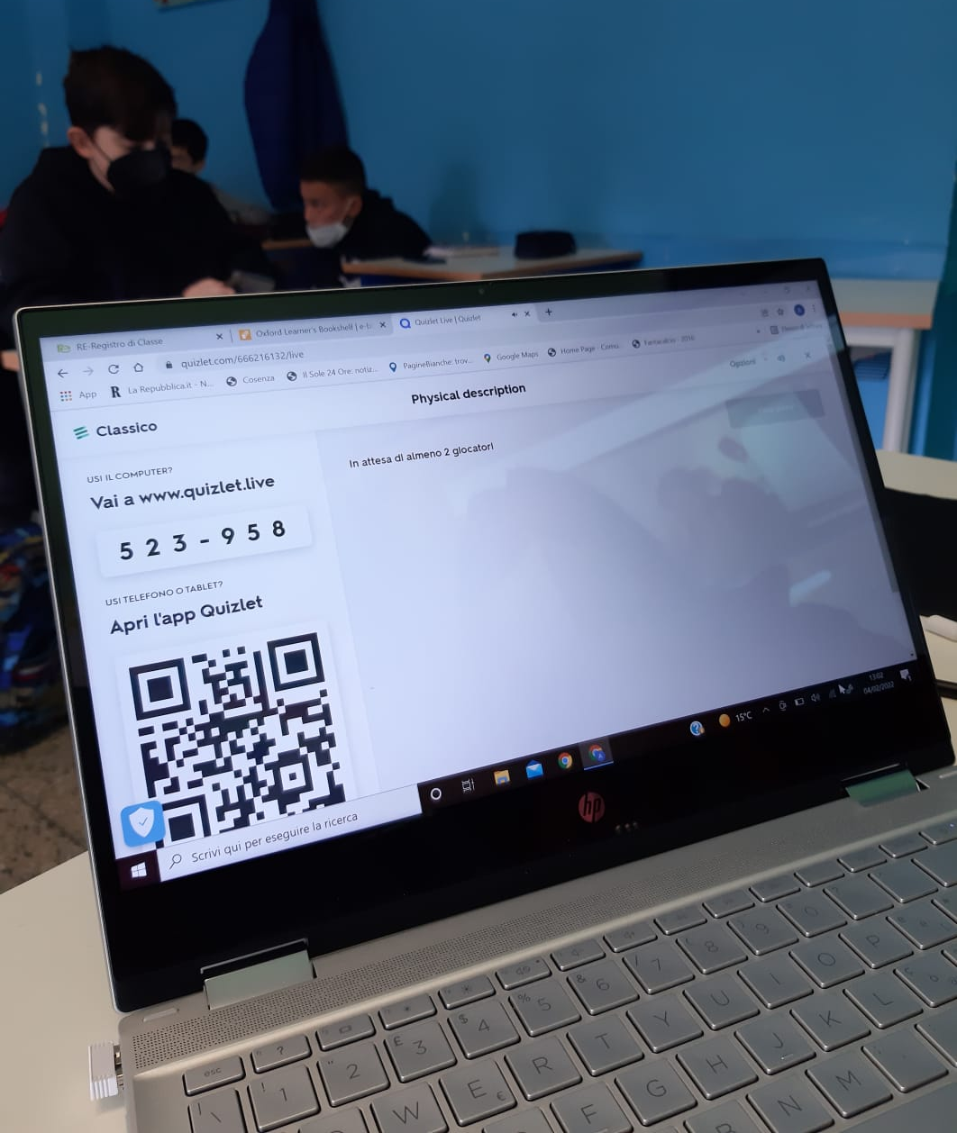
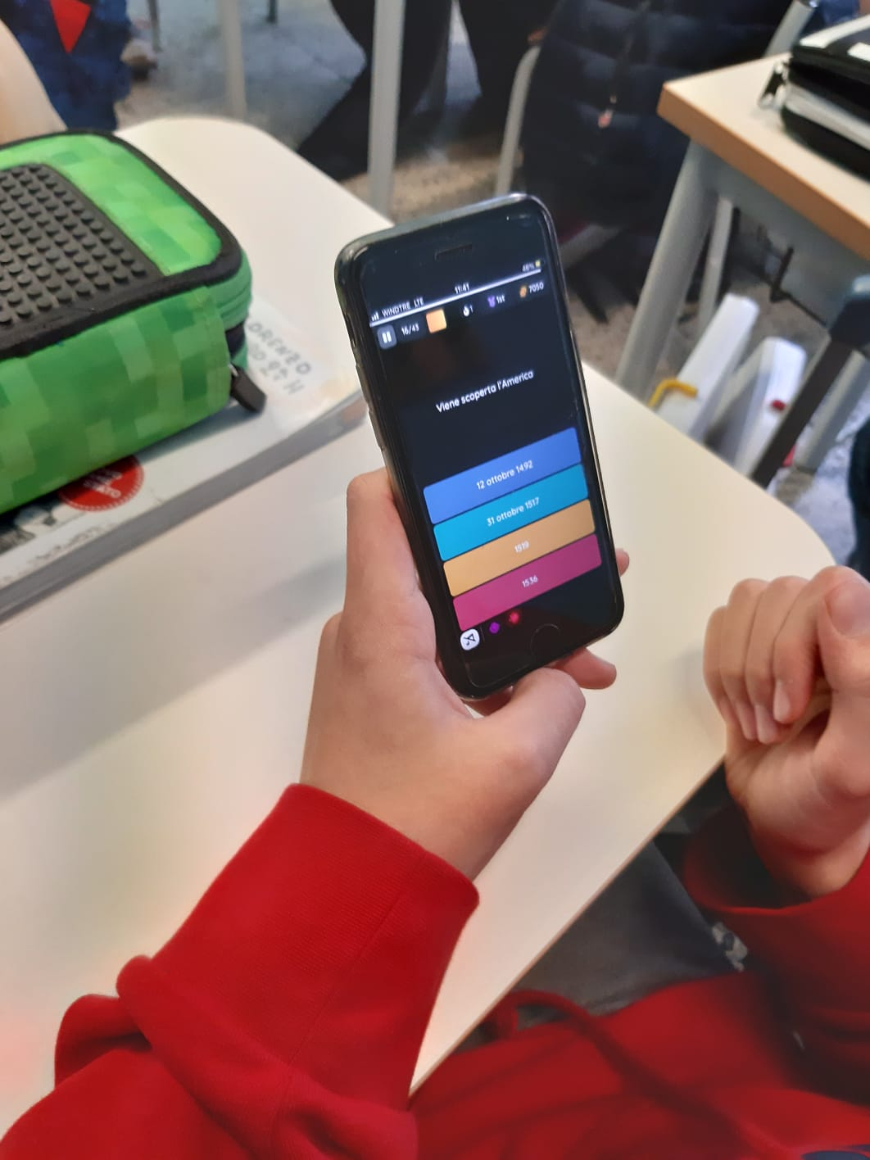
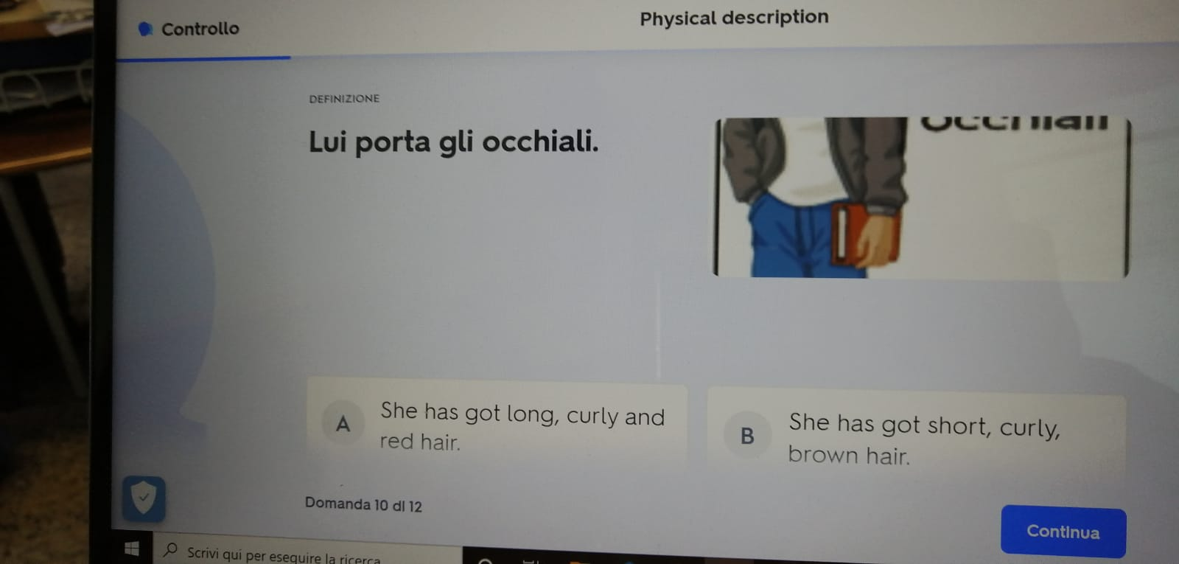
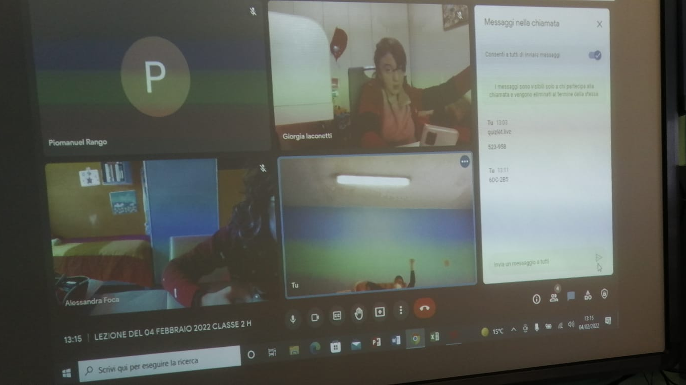
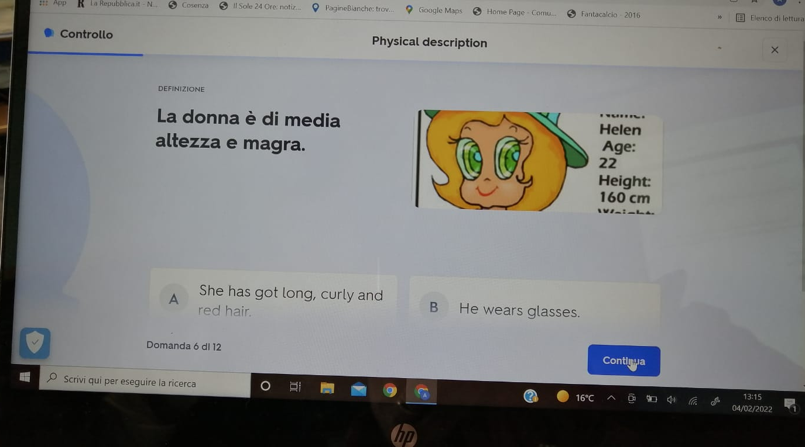
RESTITUZIONE IN CLASSE DELLE COMPETENZE ACQUISITE
GAMIFICATION IN CLASSE II H
PHYSICAL DESCRIPTION CON QUIZLET

Slide 10
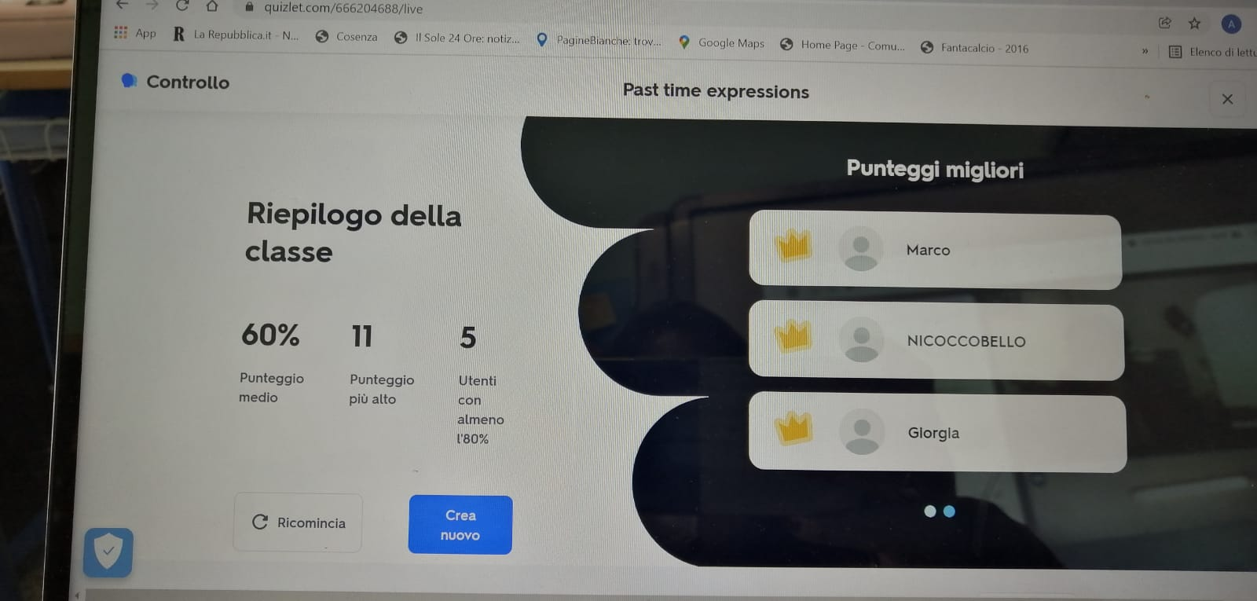
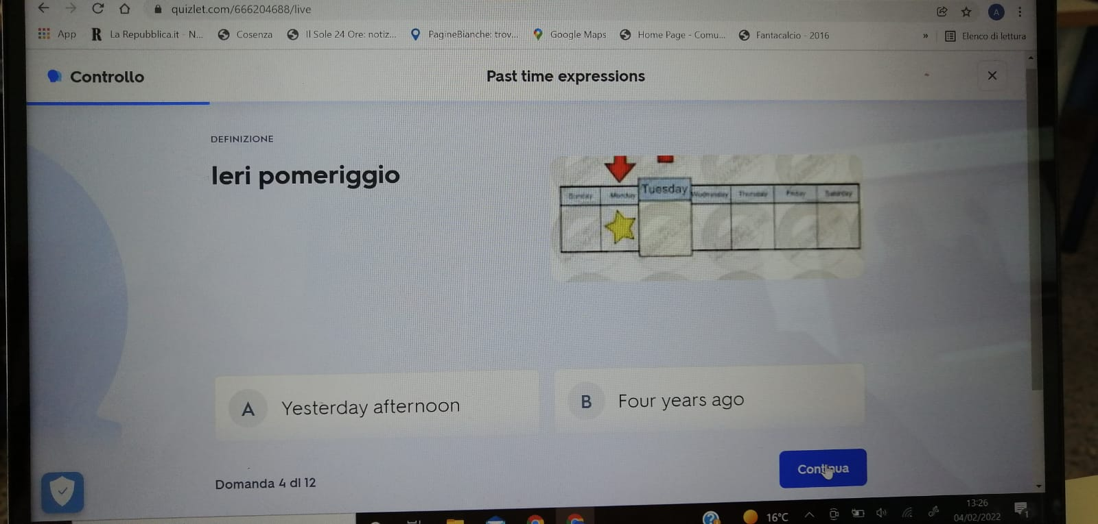
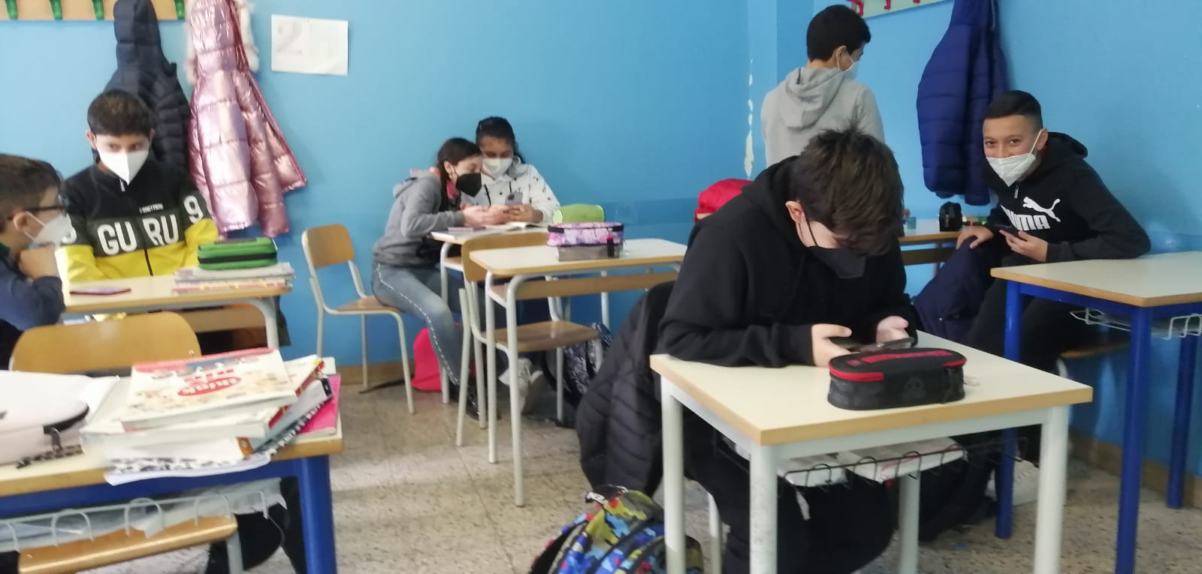
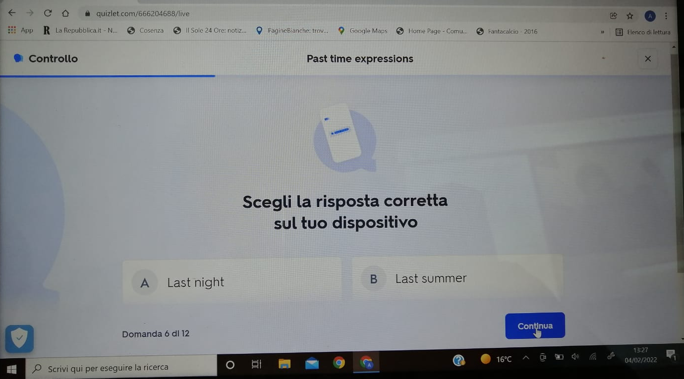
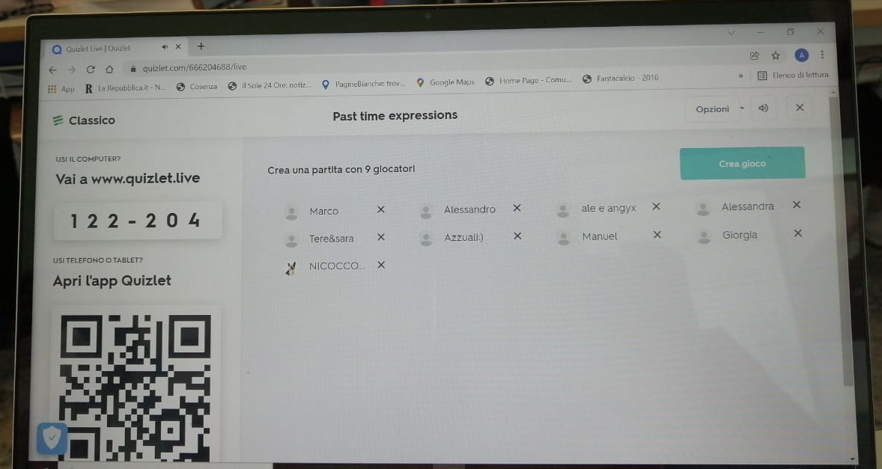
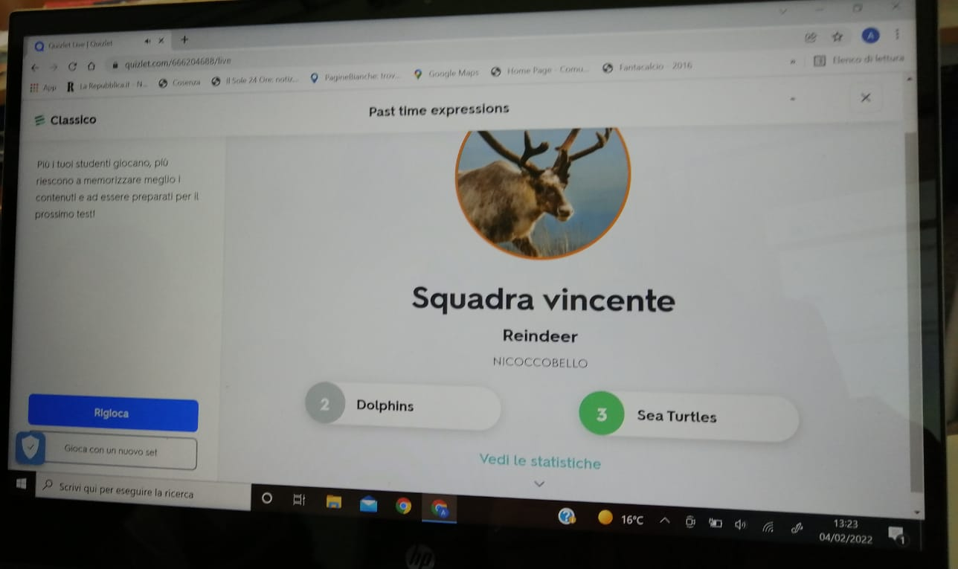
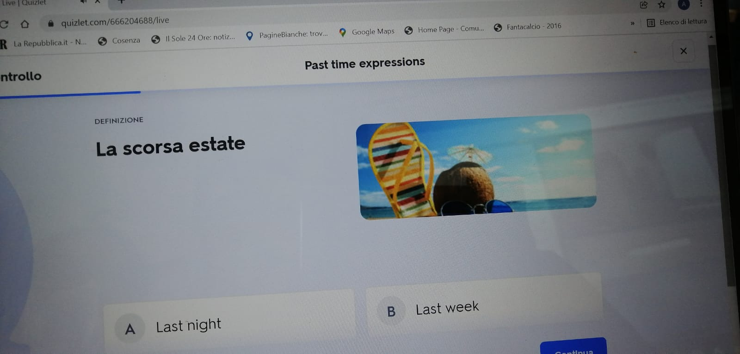
RESTITUZIONE IN CLASSE DELLE COMPETENZE ACQUISITE
GAMIFICATION IN CLASSE II H
PAST TIME EXPRESSIONS CON QUIZLET

Slide 11
RESTITUZIONE IN CLASSE DELLE COMPETENZE ACQUISITE
GAMIFICATION IN CLASSE II H
ARITMETICA E STORIA CON QUIZIZZ

Slide 12
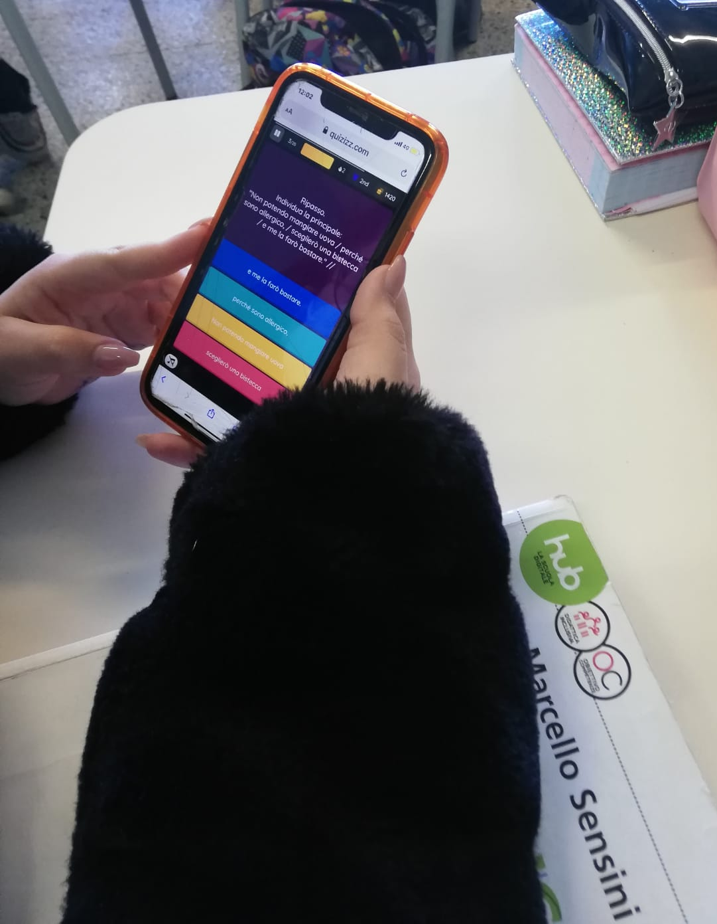
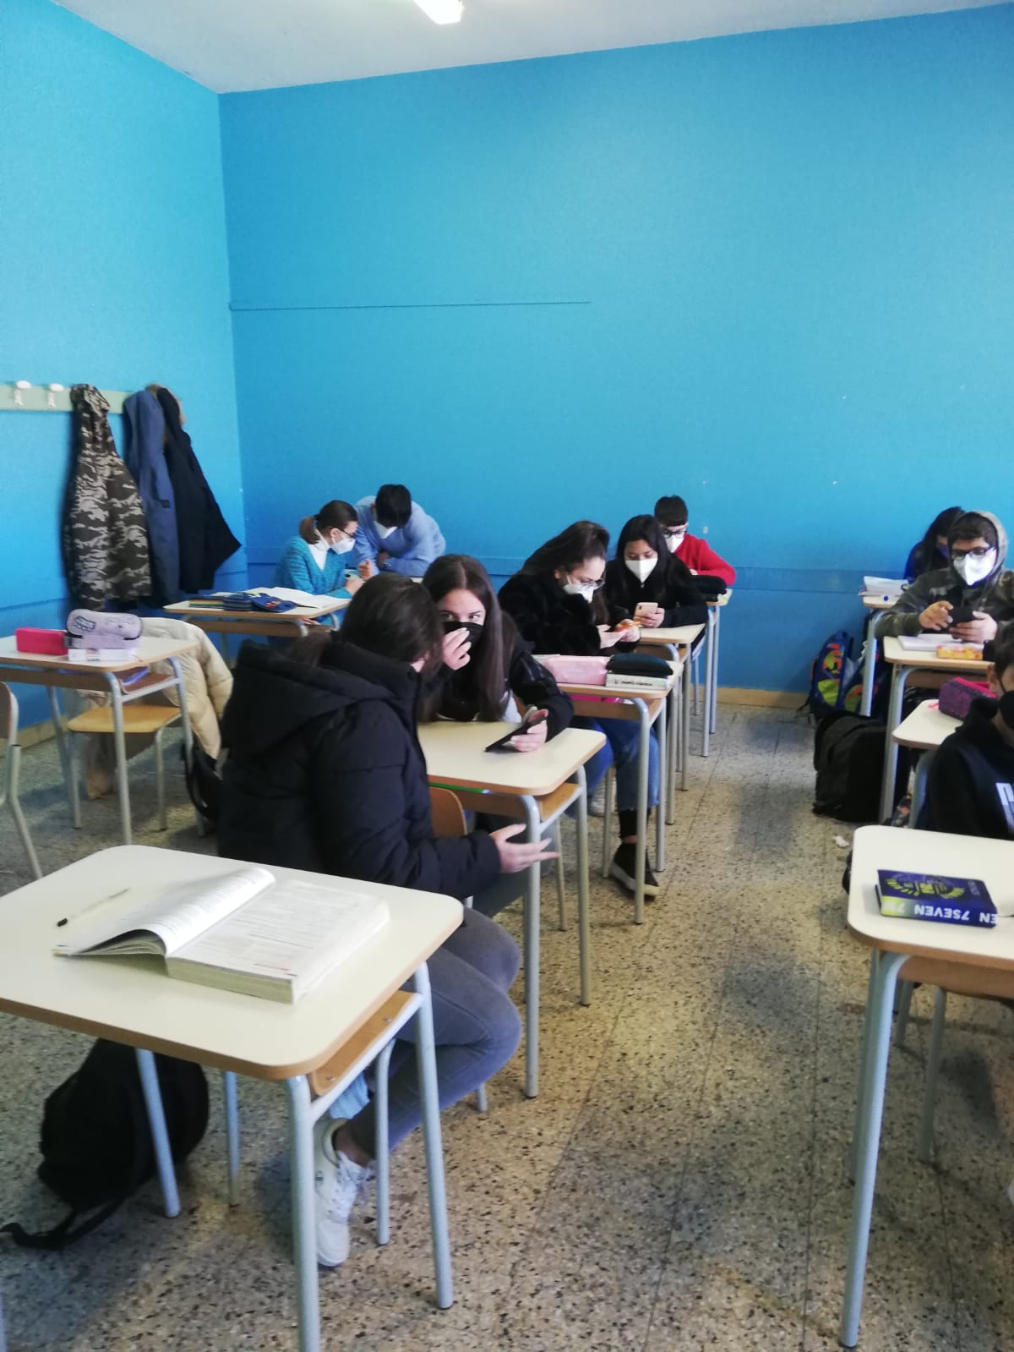
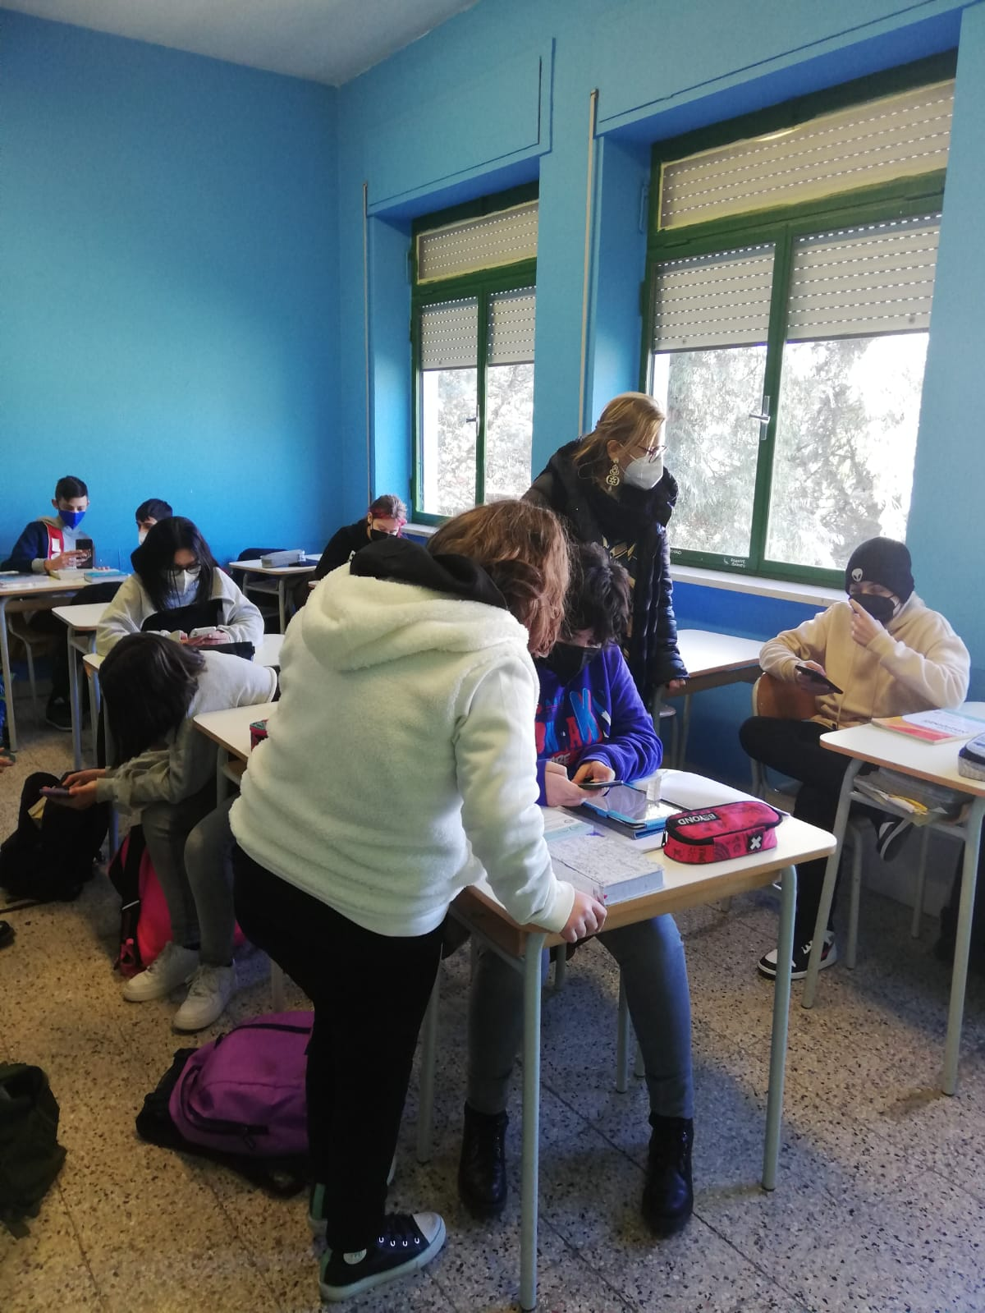
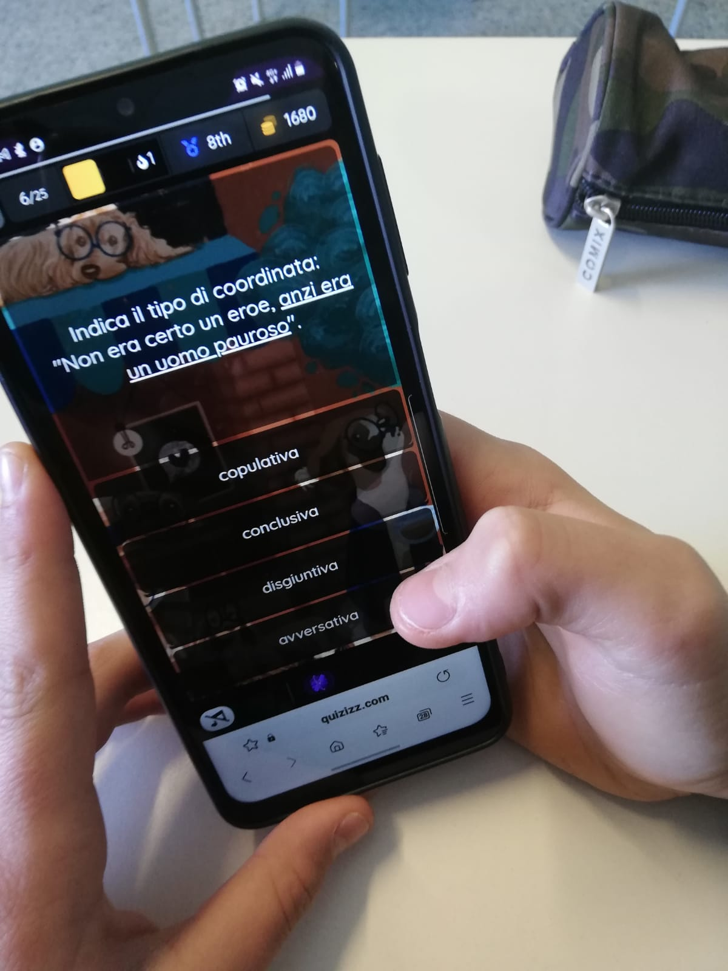
RESTITUZIONE IN CLASSE DELLE COMPETENZE ACQUISITE
GAMIFICATION IN CLASSE III G
ANALISI DEL PERIODO E LA COORDINAZIONECON QUIZIZZ

Slide 13
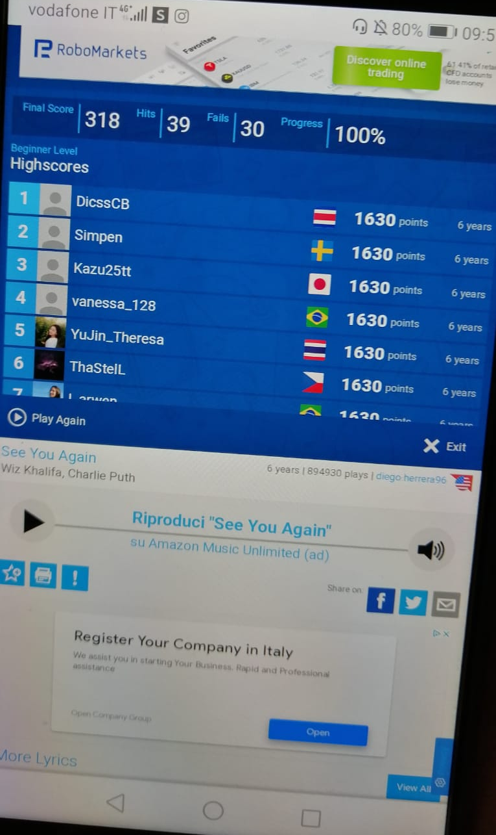
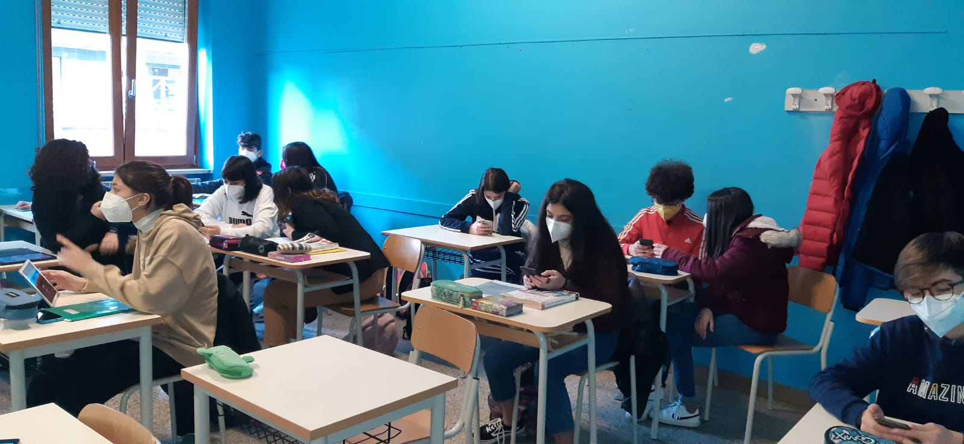
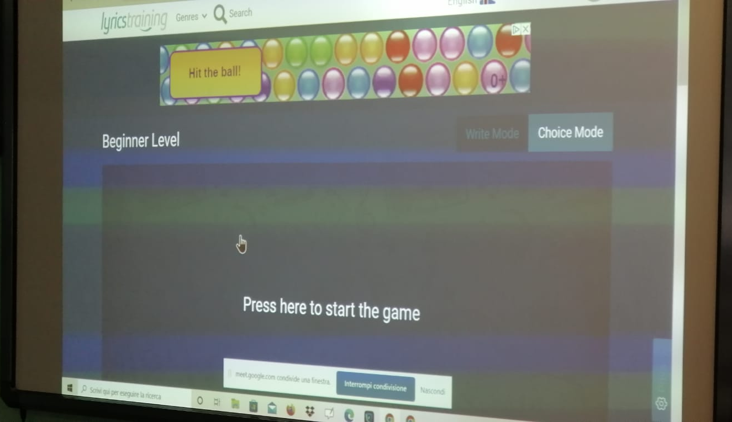
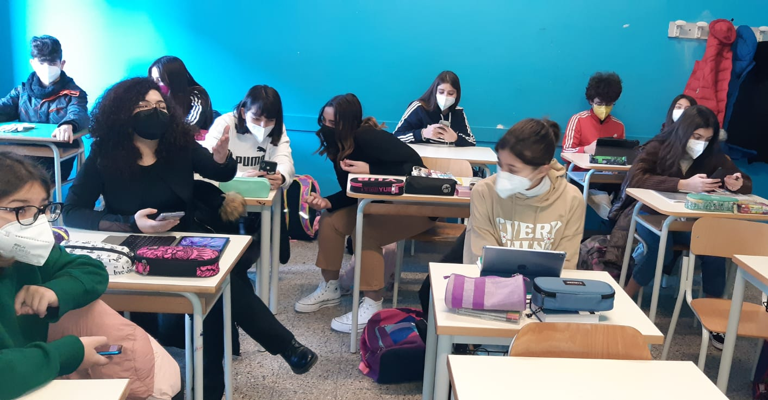
RESTITUZIONE IN CLASSE DELLE COMPETENZE ACQUISITE
GAMIFICATION IN CLASSE III B
ATTIVITA’ DI LISTENING CON LYRICS TRAINING

